Slide 2
Тема: «Весеннее пробуждение растений»
Цель: узнать какие цветы называются первоцветами и почему они цветут ранней весной

Slide 3
Травы, цветущие весной;
Пробуждение деревьев и кустарников

Slide 5
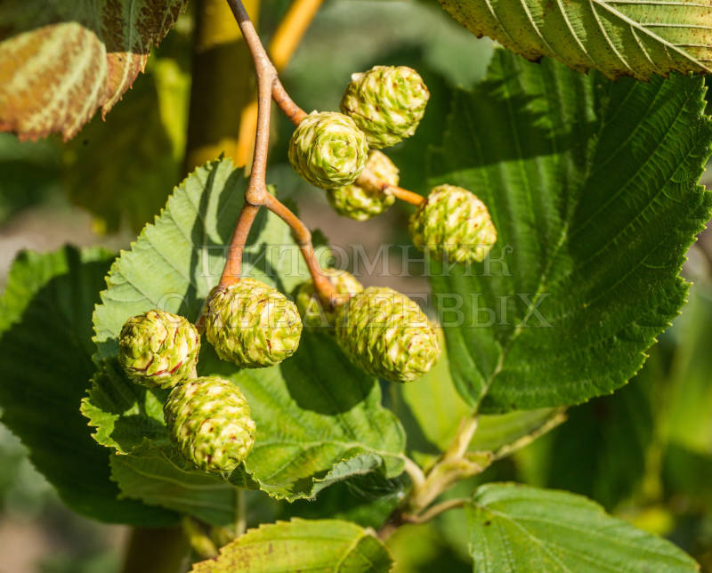

Slide 6
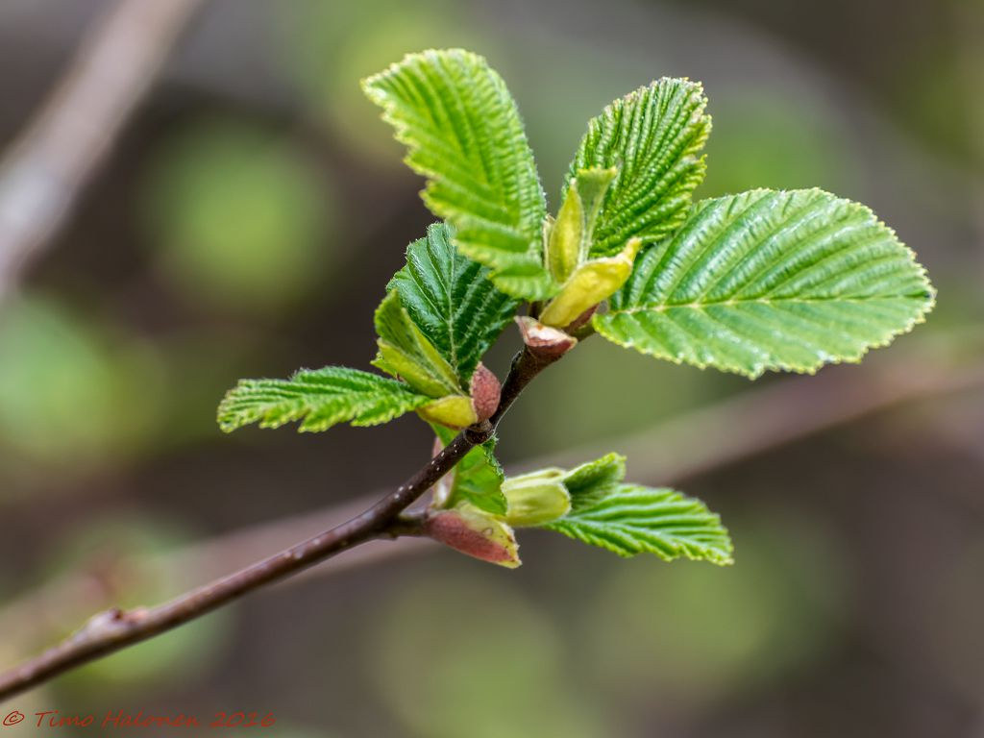

Slide 7
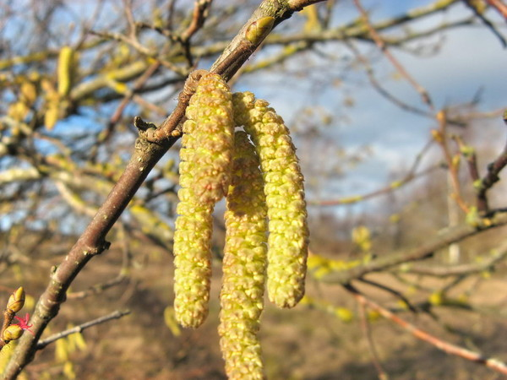

Slide 8
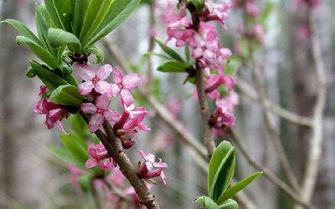

Slide 10
Домашнее задание:
Рабочая тетрадь – страница 43, задание 7

